Slide 1
Maradó fogak szuvasodása, ellátása, következményes betegségei

Slide 2
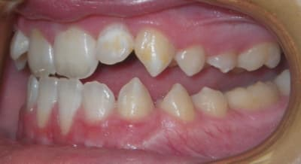
Maradó fogak anatómiája

Slide 3
Maradó fogak szuvasodása
Előtörés után néhány hónappal már szuvasodhatnak
Tág pulpakamra
Vékony dentinréteg
Fejlődésben lévő gyökér
→ módosított konzervatív ellátás:
A fog vitalitásának megőrzése a legfőbb szempont, valamint a minimál invazivitás.
Predilekciós hely: hatosok occlusalis és approximális felszíne, premolárisok approximális felszínei

Slide 4
Maradó frontfogak szuvasodása
Approximális caries ← torlódás, elégtelen szájhigéné
Tág pulpakamra → pulpavédelem!
Tömés: (tankönyv szerint)
12 éves kor alatt üvegionomer/kompomer
caries profunda esetén alábélelés mindig
12 éves kor felett kompozit
Fractura (baleset): 12 éves kor alatt védőkötés + gyógykorona (ingerdentin képződés miatt), majd 12 éves kor felett kompozíciós élpótlás
(újabb szakmai álláspont)
Magas cariesfrekvencia, elégtelen szájhigiéné esetén üvegionomer tömés, mint hosszútávú ideiglenes
Kompozit tömés alkalmazható, ha a dentin alábélelő anyaggal lefedésre kerül, és szelektív zománc savazás történik

Slide 5
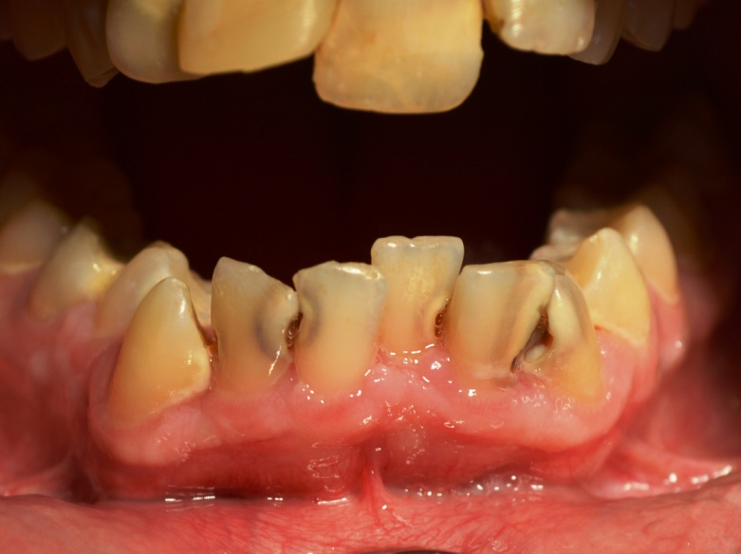
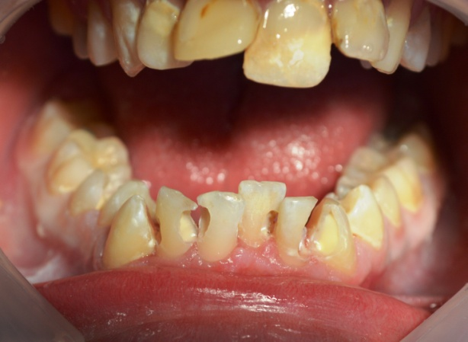
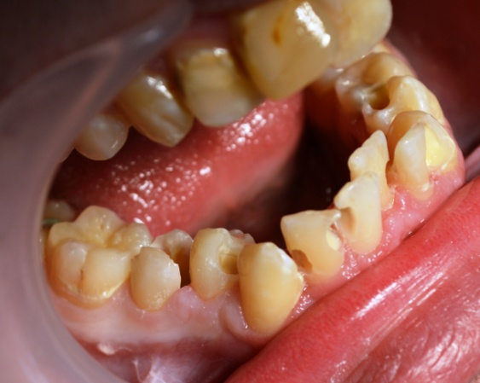
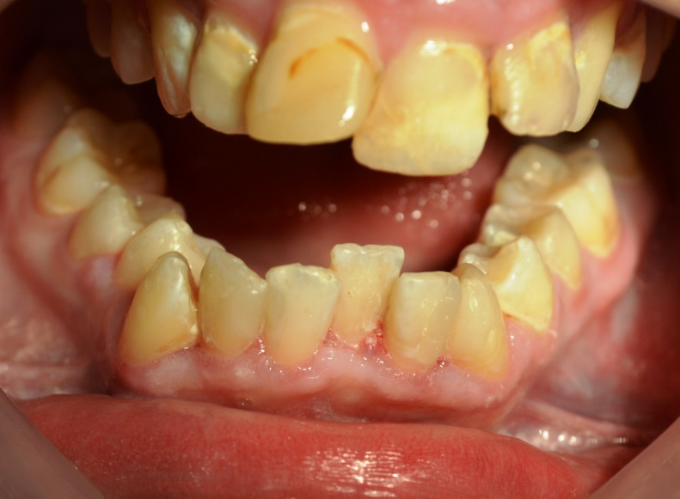

Slide 6
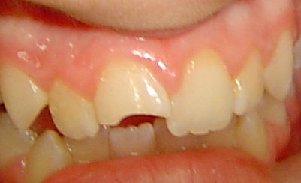
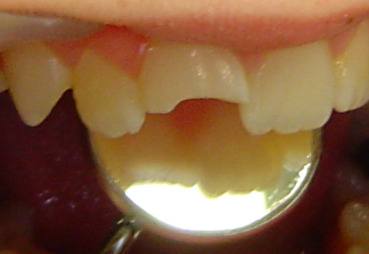
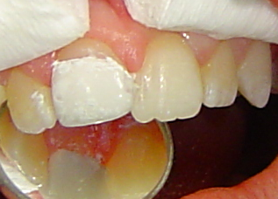
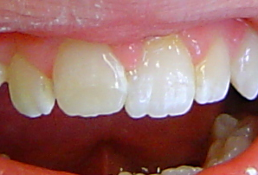

Slide 7
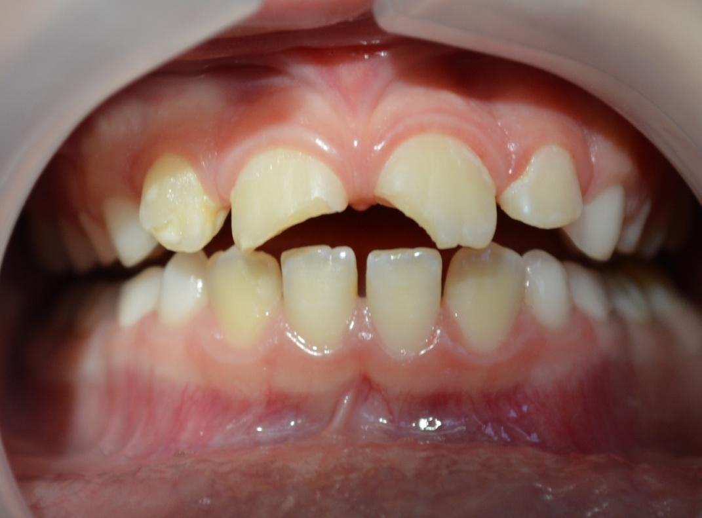
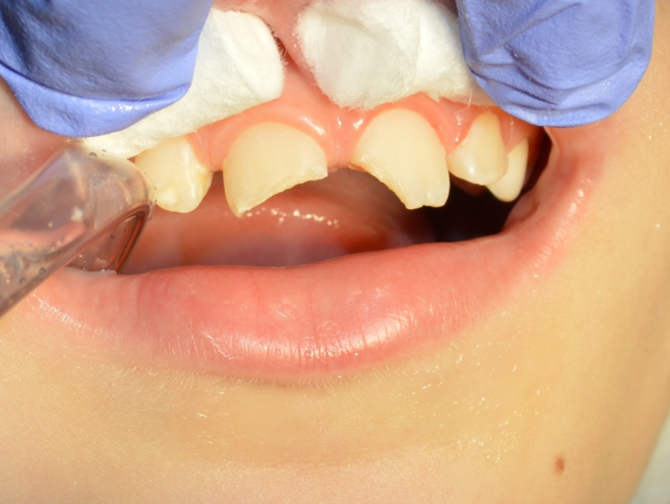
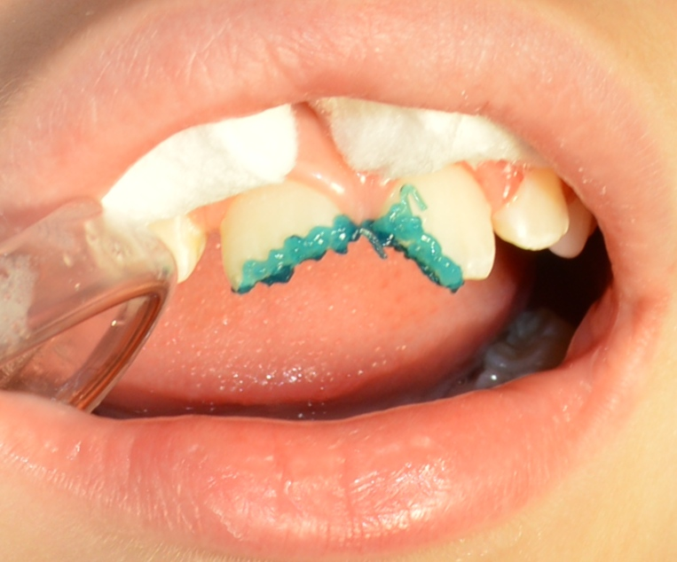
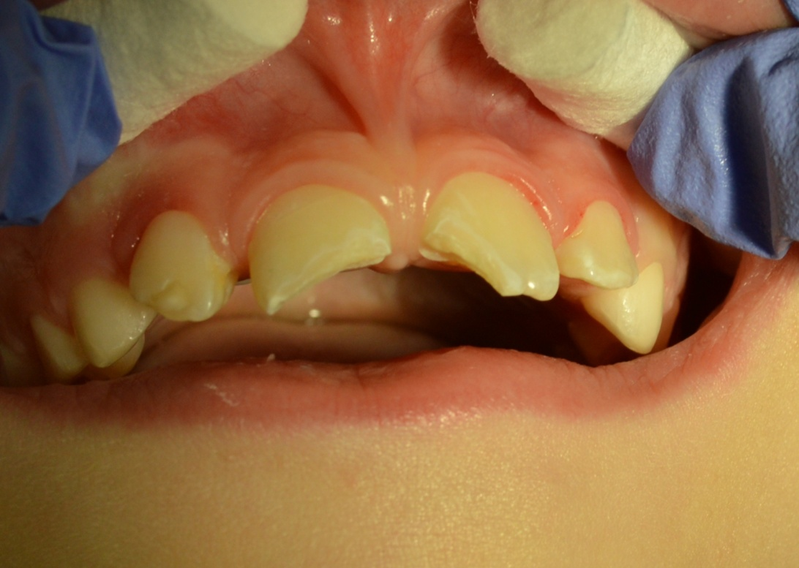

Slide 8
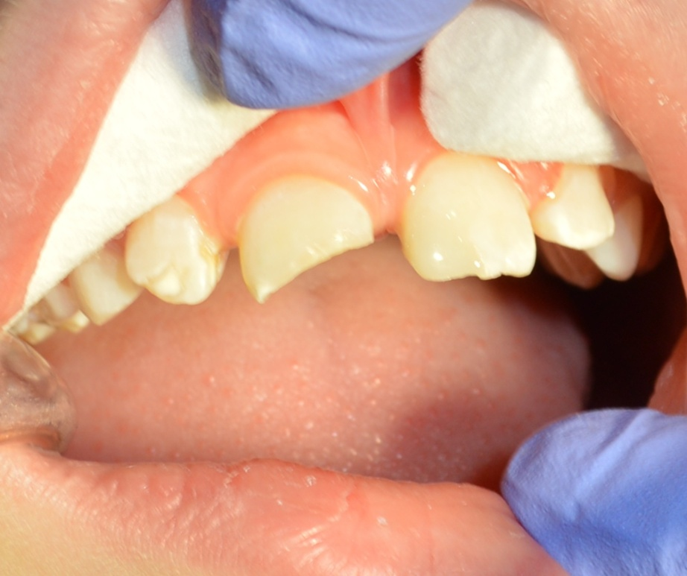
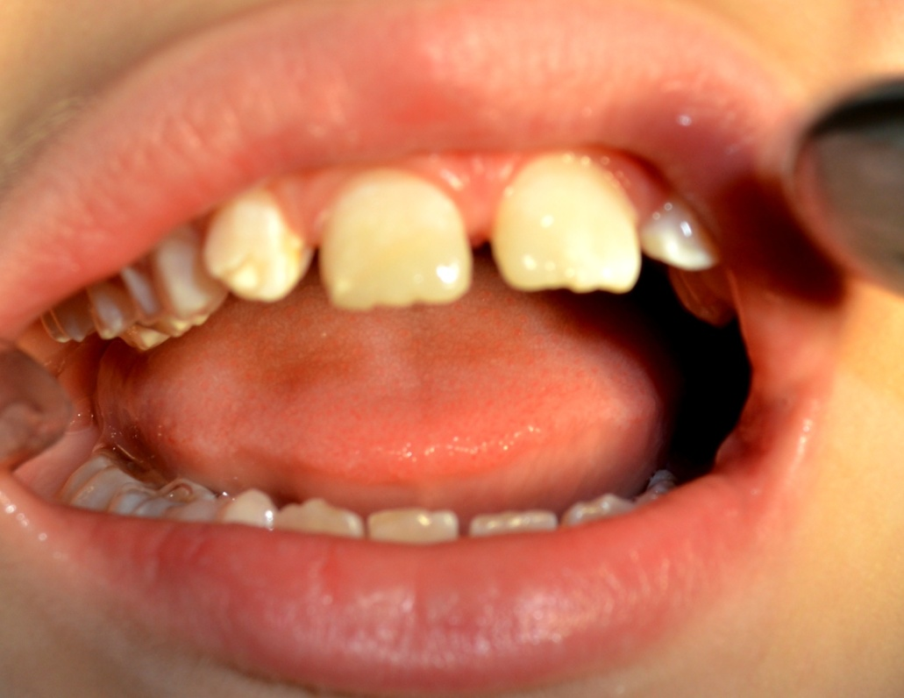
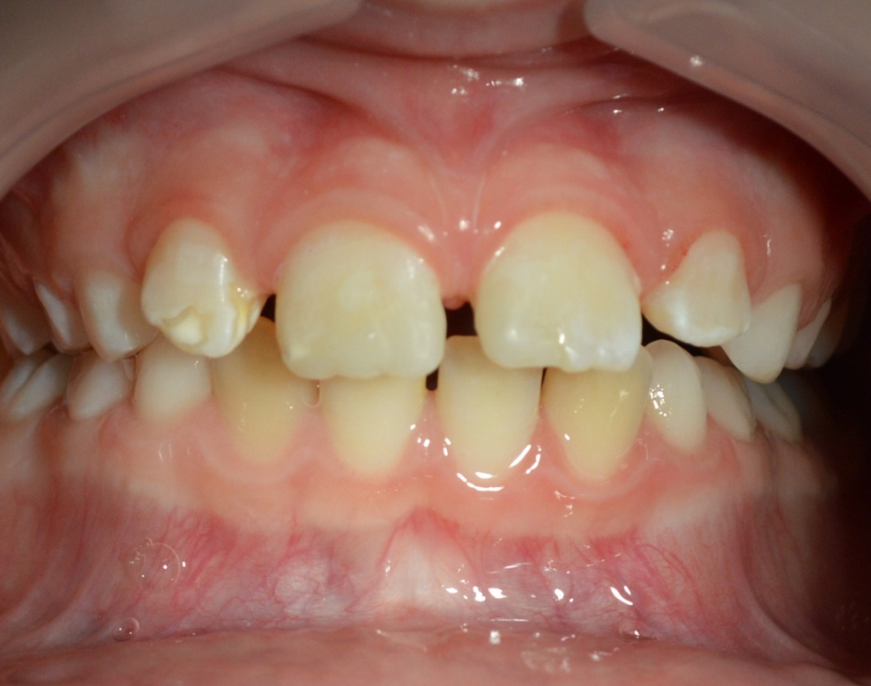

Slide 9
Pre- és moláris fogak szuvasodása
Legkorábban az első moláris fogak szuvasodnak – okok?
Barázdazárás
Kiterjesztett barázdazárás /kezdődő szuvasodás esetén/
Tömés: kompozit / (amalgám) / üvegionomer (hosszútávú ideiglenesként)
caries media, és profunda esetén mindig szükséges alábélelés!!
Approximális tömések nehezebben kivitelezhetőek

Slide 10
Barázdazárás formái
Konvencionális barázdazárás:
Barázdarendszert nem tárja fel, csak tisztítás történik
Ideálisan maximum a fog áttörése után 6 hónappal
Barázdazáró anyagok
Kiterjesztett barázdazárás:
Mélyebb, elszíneződött, már caries gyanús barázdarendszer esetén
Barázda feltárása vékony fissurafúróval történik
Flow kompozitok
Fisszura plasztika/ Zománcplasztika:
Konvencionális barázdazárással kombinálva
Barázda feltárása speciális láng alakú carbid fúróval történik
Barázdazáró anyagok

Slide 11
Barázdazárás lépései
1. Tisztítás (fluorid- és olajmentes paszta,levegőabráziós rendszerek, CO2 lézer, ózon)
2. Mosás
3. Izolálás (abszolút/ relatív)
4. Kondícionálás
5. Mosás, szárítás, újra izolálás
6. Barázdazáró applikálása (buborékmentesség!)
7. Fotopolimerizáció
8. Ellenőrzés, okklúziós kontroll, polírozás
9. Lokális fluoridálás

Slide 12
Barázdazáró anyagok
Kompozit alapú:
Dimethakrilát bázisú, 25-28% anorganikus töltőanyag
Könnyen adaptálható (folyékony), de megfelelő abrazivitás, kopásállóság
Általában fehér/áttetsző
Üvegionomer alapú:
Még nem teljesen előtört, 100%osan nem izolálható fogak esetén rizikópácienseknél ideiglenes barázdazárásként, vagy allergia esetén
Nagyon gyorsan kopnak (előnytelen abrazivitás)

Slide 13
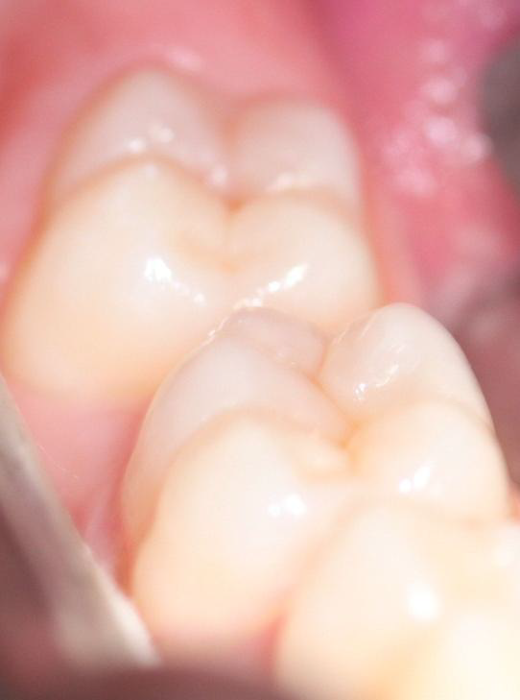
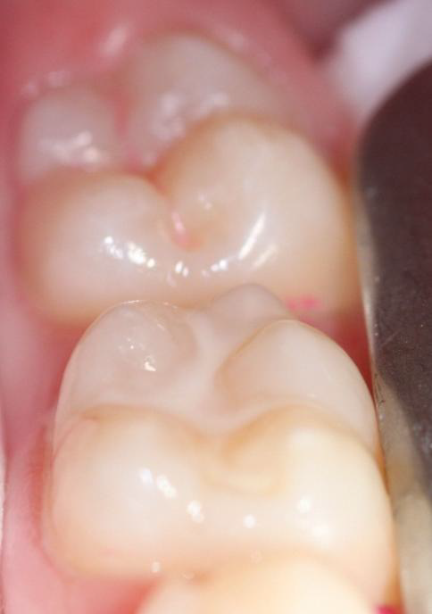

Slide 14
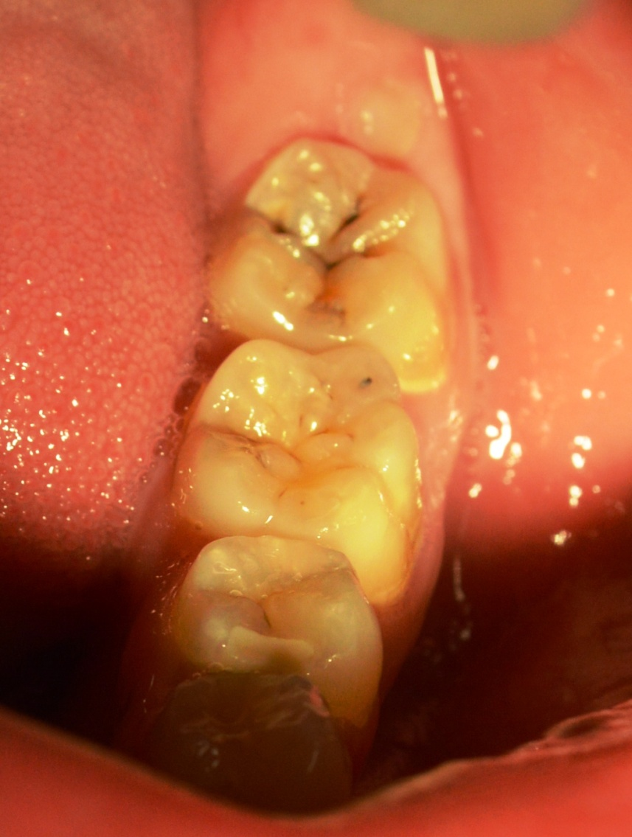
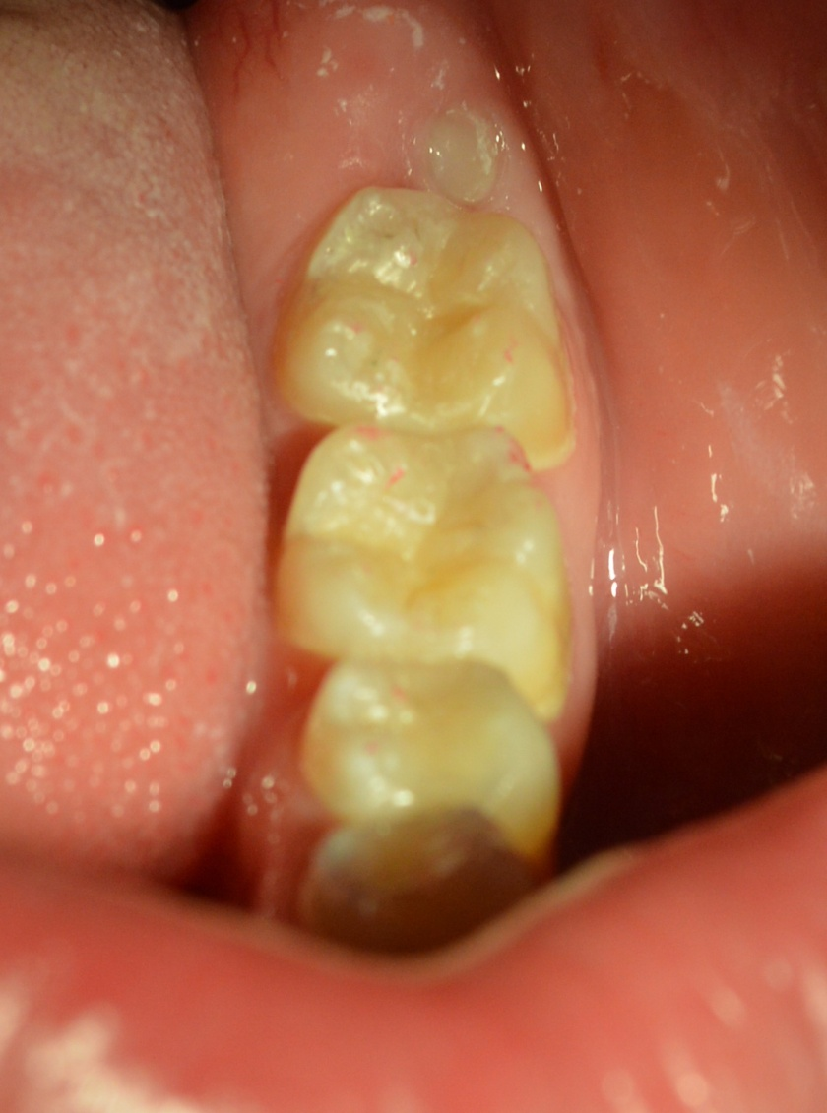

Slide 15
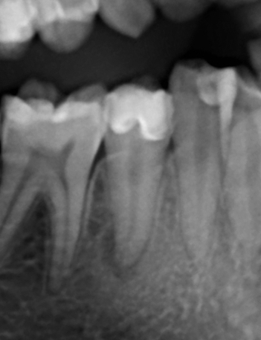
Maradó fogak szuvasodásának következményes betegségei
Klinikai kórformák:
Pulpitis – reverzibilis / irreverzibilis
Periodontitis
Periostitis
Gangraena
Osteomyelitis
Phlegmone

Slide 16
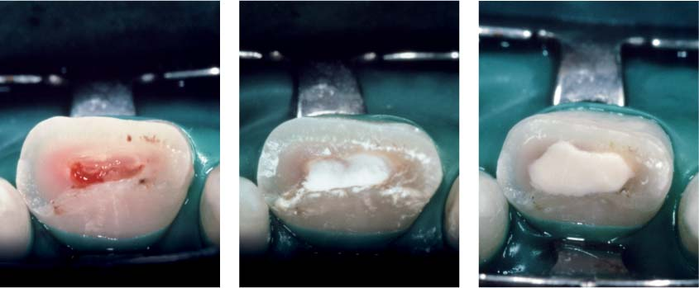
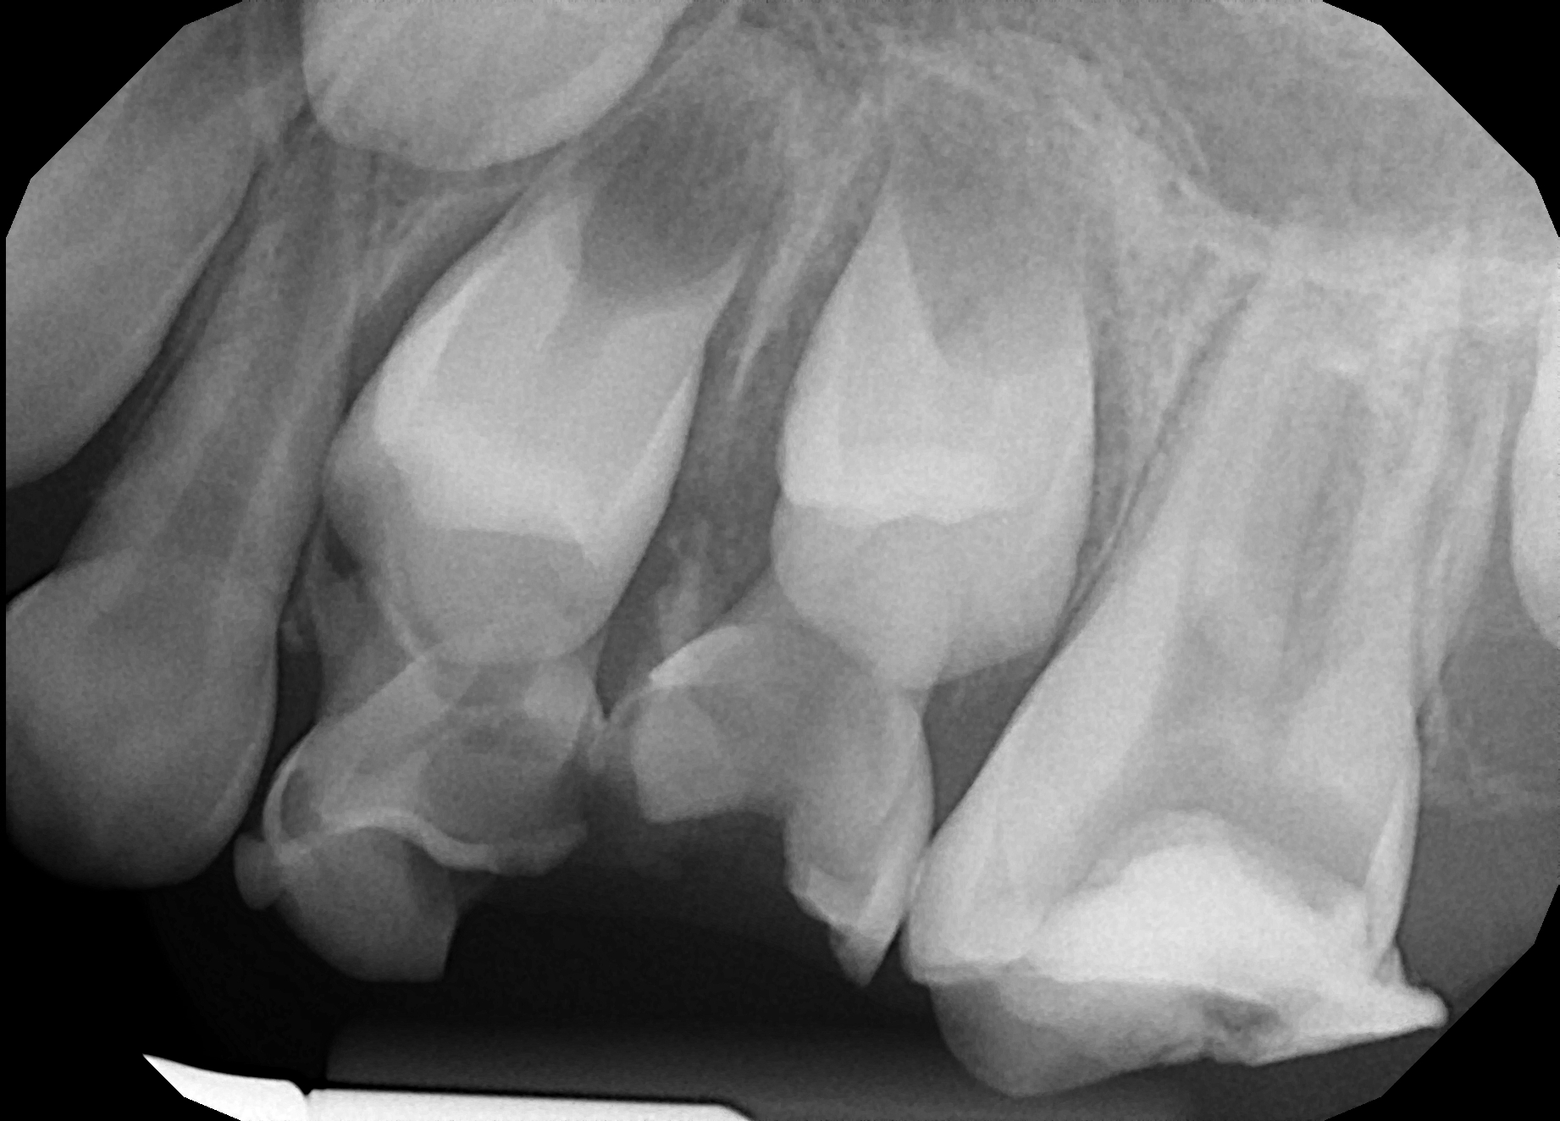
Kezelési lehetőségek
Indirekt/direkt pulpasapkázás
Pulpotómia –
gyulladt pulparész eltávolítása
Pulpektómia
Gyökérkezelés
Extrakció
Figyelembe kell venni
a fiatal maradófogak
gyökérfejlődését

Slide 17
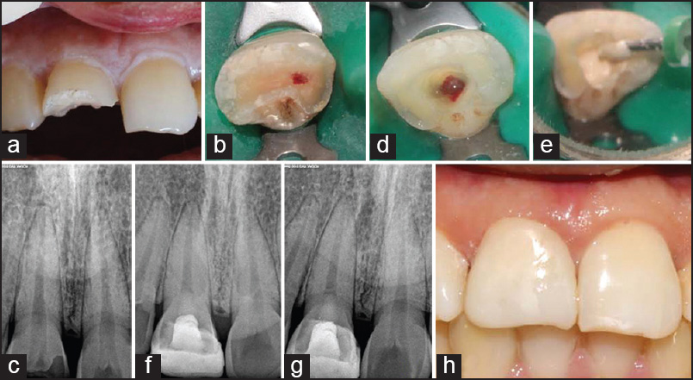
Pulpotómia

Slide 18
Fiatal maradó fogak gyökérkezelése
Tünetmentesen is elhalhat a pulpa - gangraena
Kezelést befolyásolja az apex nyitottsága:
Ha zárt az apex: (ua. konzerváló fogászatban, csak vastagabb tűket használ)
Gyökércsatorna feltárása
Kemomechanikai tisztítás
Szárítás
Ideiglenes gyógyszeres zárás
Végleges gyökértömés

Slide 19
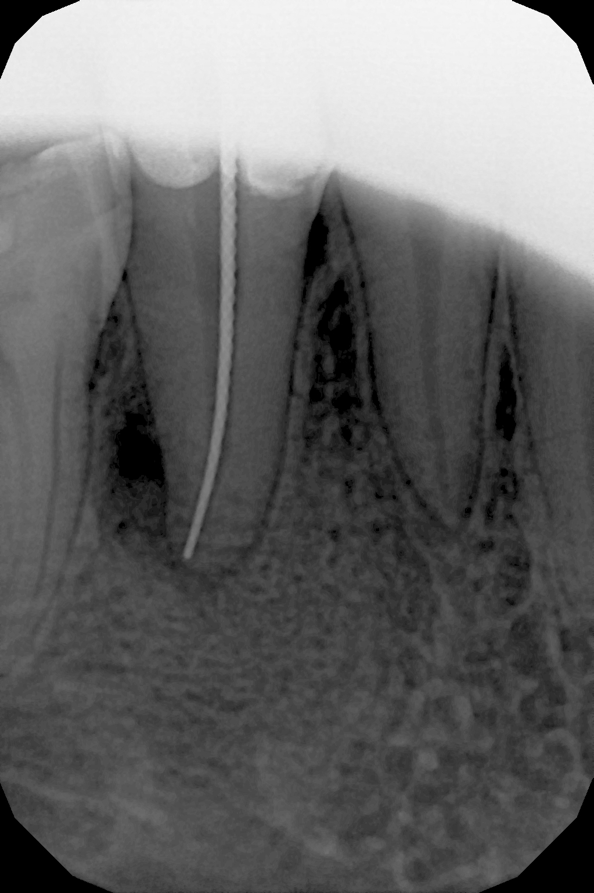
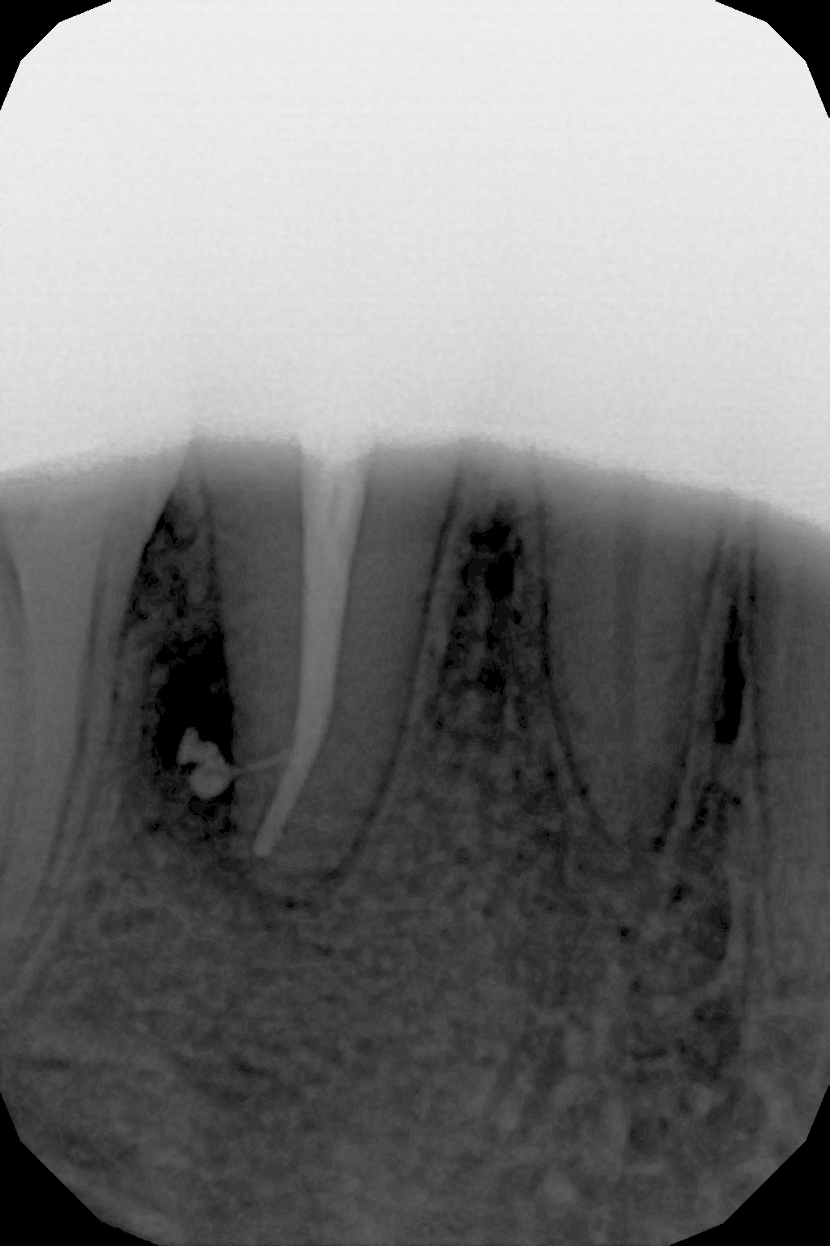
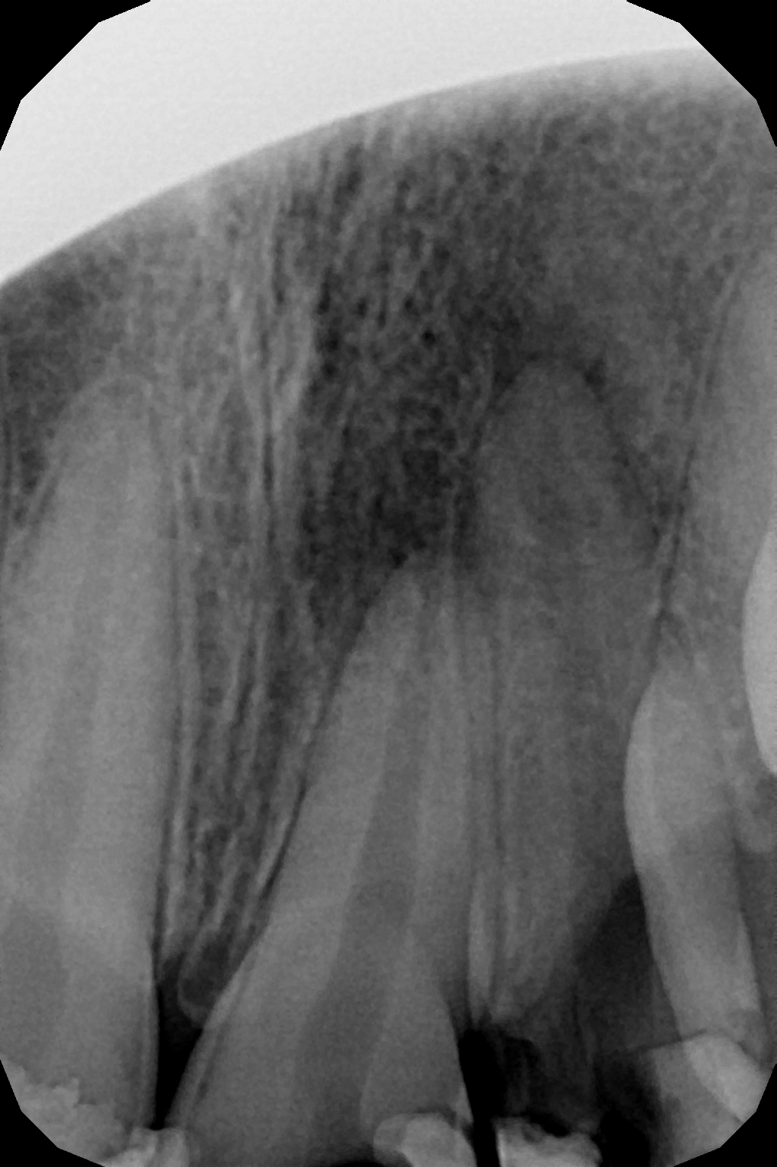
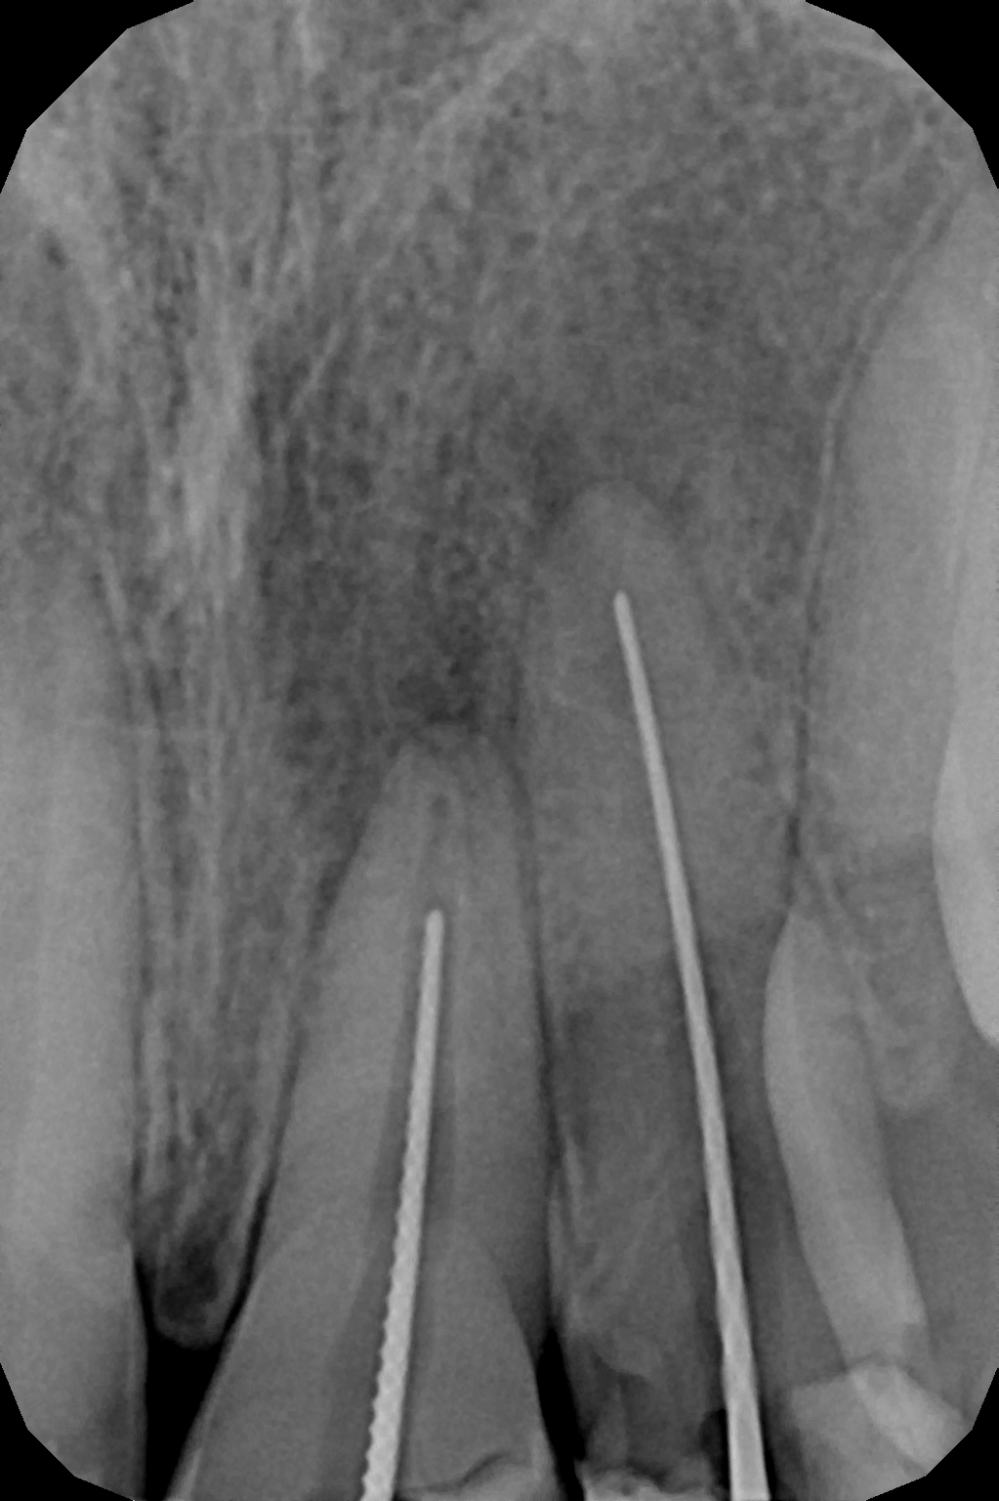
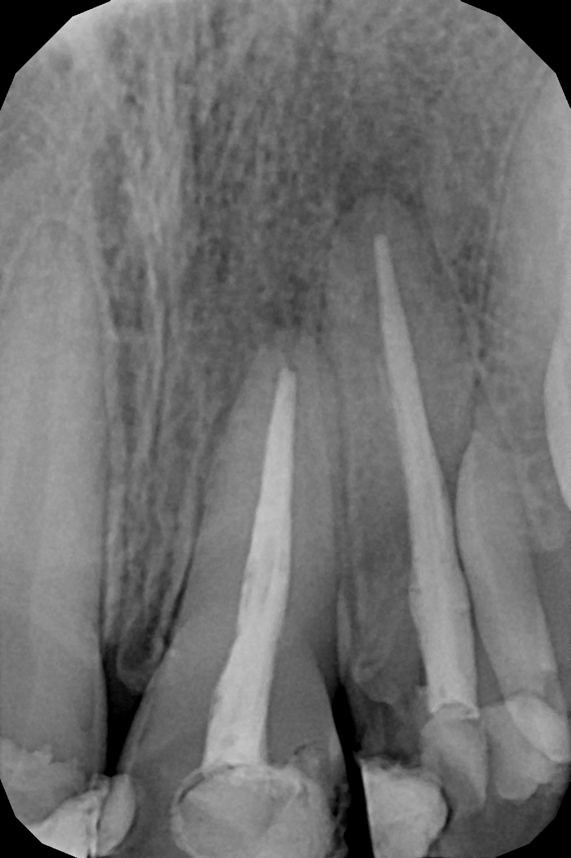

Slide 20
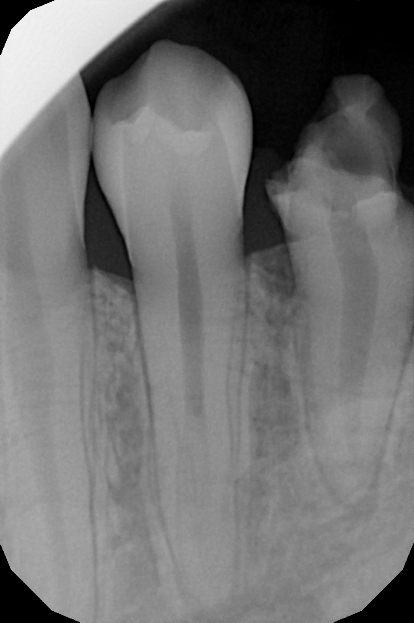
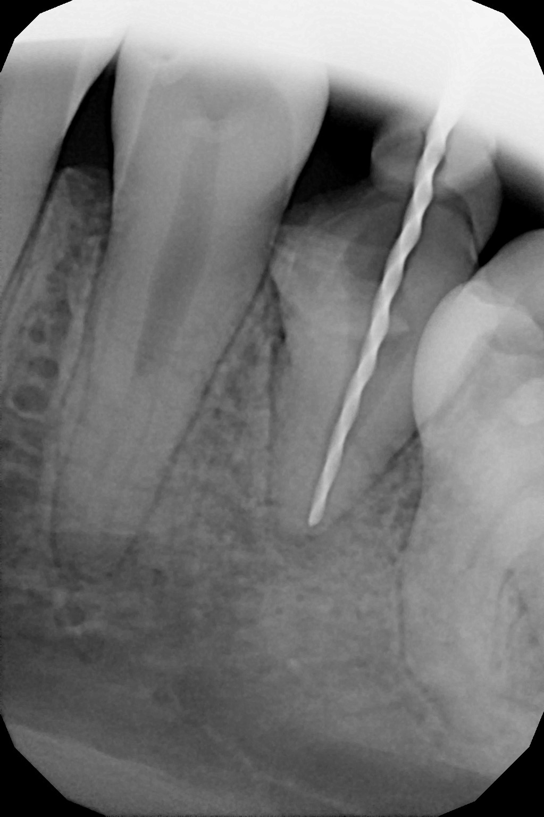
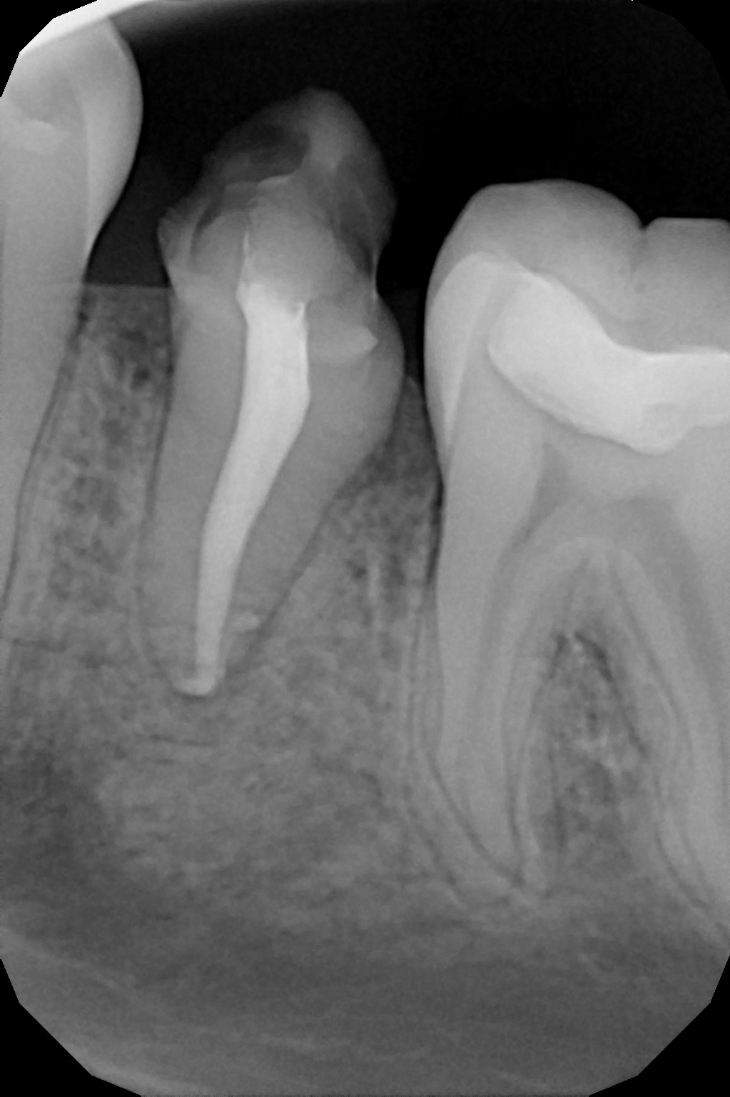
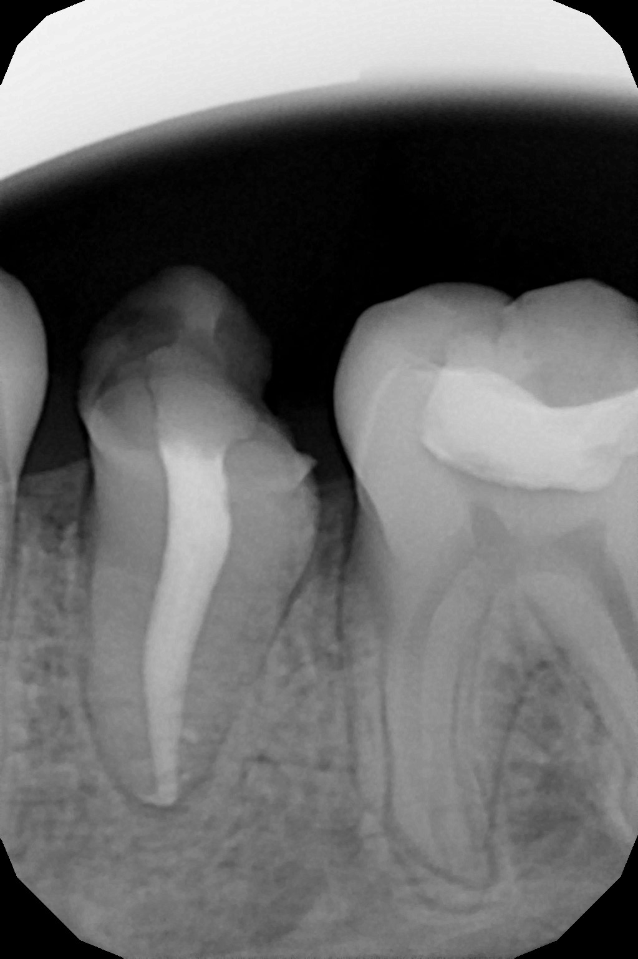
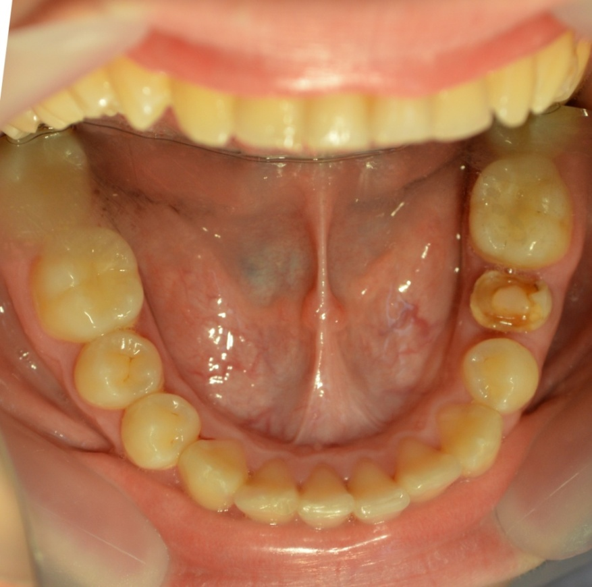
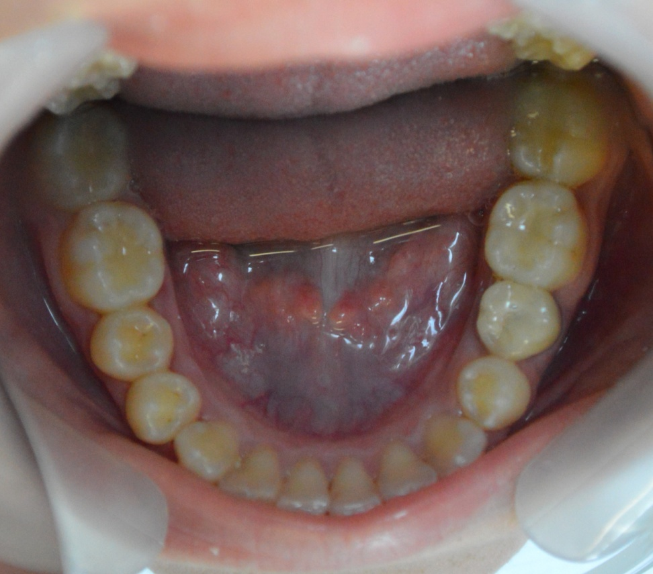

Slide 21
Fiatal maradó fogak gyökérkezelése
Ha az apex nyitott:
Gyökércsatorna feltárása
Kemomechanikai tisztítás – öblítés fiziológiás sóoldattal
Szárítás
Ideiglenes gyógyszeres zárás – Ca(OH)₂
akár 1,5 – 2 éven keresztül , 2-3 hónaponta cserélve
→ záródó apex:
APEXIFIKÁCIÓ
Végleges gyökértömés – félig melegített guttapercha technika
MTA (Minerál-trioxid aggregát) zárás: kihagyható a hosszú kezelés, MTA mint „apikális dugó” szerepel, 4-6 óra múlva a végleges gyökértömés elkészíthető

Slide 22
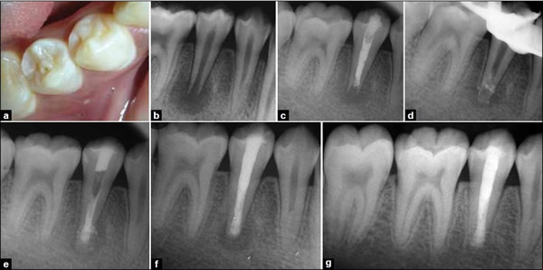
Apexifikáció

Slide 23
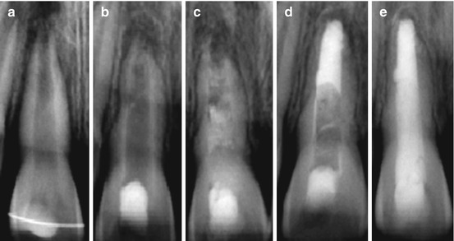
MTA zárás

